Slide 1
Carrier Tracking
Team FFFMNSV

Slide 2
Allgemein
Ziel: Ermittlung der Position der Ladungsträger in einem Raum mittels QR-Code auf den Ladungsträgern und Kamera an der Decke welche den QR-Code scannt.
Wir wollen eine Software entwickeln, die eine zeitnahe Übersicht (innerhalb der letzten 5 Min) über die Ladungsträger in einem vorher von uns festgelegten Bereich in einem Raum anzeigt. Kamerabereiche und Stationen können selbst definiert werden und beliebig erweitert werden

Slide 3
Rollenverteilung
Scrum Master: Viktor Dötzel
Product Owner: Sebastian Hartmann, Felix Filser
Dev-Team: Niko Burkert, Fabian Bösel, Florian Kovacsik, Moritz Nentwig

Slide 4
Ablauf
Station erstellen – mit Raumaufteilung aus dem 2D Plan (manuell)
Kameras anlegen (Position, Sichtfeld)
Ladungsträger anlegen (QR Code generieren/zuweisen falls vorhanden)
Ladungsträgertyp (Daraus ergibt sich später die Form)
bei Erstellen eines neuen Ladungsträgers → Update der Positionen
Kamera nimmt regelmäßig Bild(er) auf → Update der Positionen (zyklisch)

Slide 5
Bisheriger Stand
Implementierung QR Code Erkennung
Test auf Funktionalität
Fertigstellung “Prototyp” – manuelles Einlesen und Bereitstellen der zu scannenden Bilder

Slide 6
NEUE Funktionalitäten
Neue GUI für das Anlegen von Stationen und Ladungsträgern
Implementierung QR Code Erstellung

Slide 7
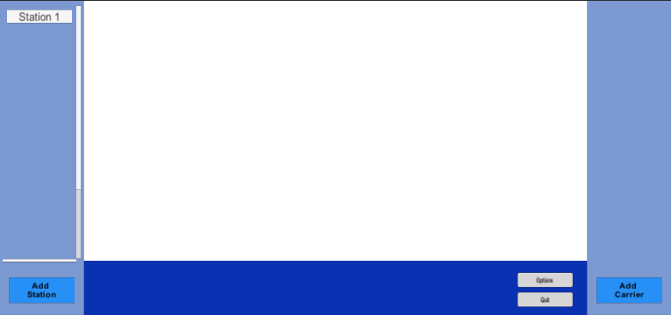
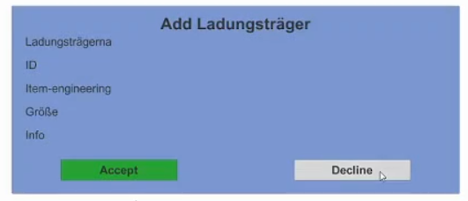
GUI
Sdf

Slide 8
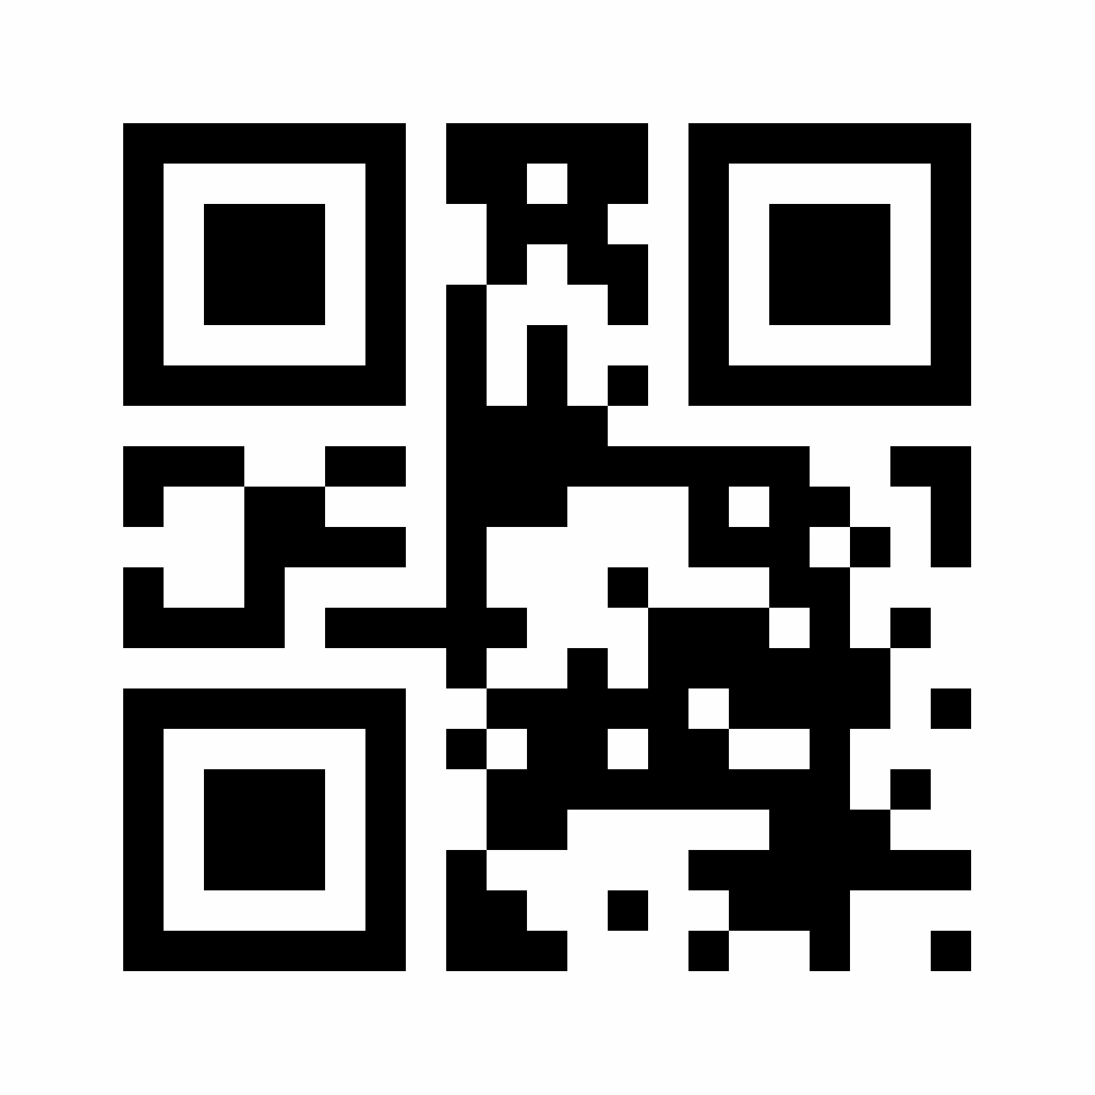
QR Codes einlesen
QR Code wird als Bilddatei abgelegt und dem Ladungsträger mittels ID zugeordnet

